Slide 1
复变函数论
第三节 复变函数
1 复变函数的概念
2 极限与连续

Slide 2
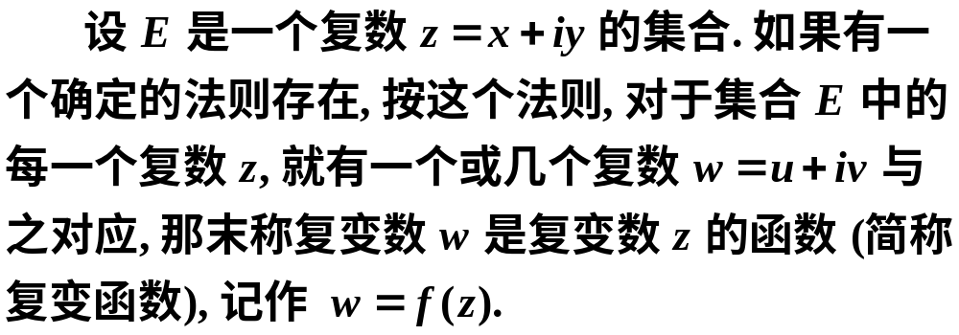
一、复变函数的概念
1.复变函数的定义:

Slide 3
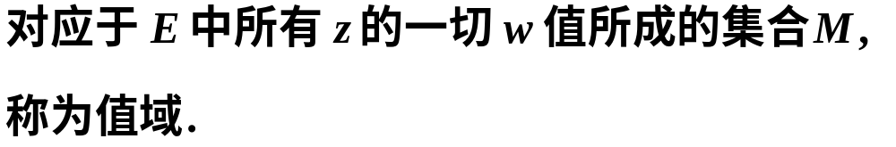
2.单(多)值函数的定义:
分类：
3.定义集合和函数值集合:

Slide 4
4. 复变函数的表示形式

Slide 5




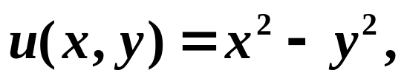
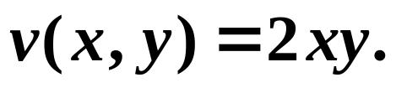
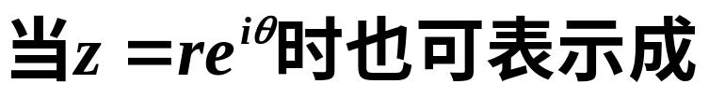
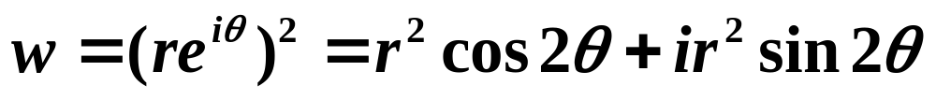
例如,

Slide 6
5.复变函数的几何意义:
取两张复平面，分别称为z-平面和w-平面。注意到，在复平面上不区分“点”和“数”，也不再区分“点集”和“数集”。
复变函数w = f (z)可理解为z-平面和w-平面上点集间的对应(映射或变换)。
y
(z)
(w)
v
w=f(z)
G
E
w=f(z)
w
o
x
u
o

Slide 7
y
(z)
(w)
w=f(z)
v
G
E
w=f(z)
z
w
o
x
u
o
在几何上， w=f(z)可以看作：
定义域
值域
像点的原象可能不止一点.

Slide 8
两点说明:
1. “函数”在于着重说明复数和复数之间的对应关系，“映射”在于着重说明点与点之间的对应关系。
2. 今后，我们把“函数”、“对应”、“映射”、“变换”都视作同义语，根据不同场合的需要来选用。

Slide 9
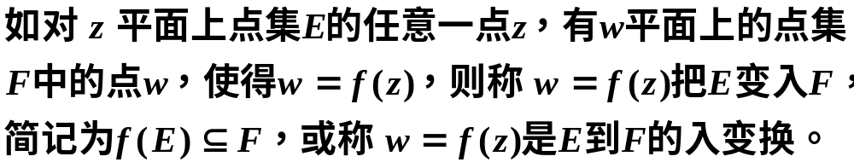
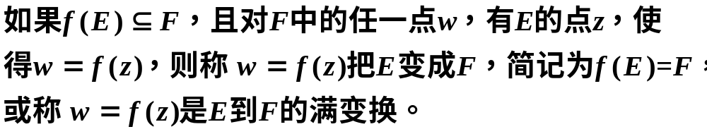
两个定义:

Slide 10
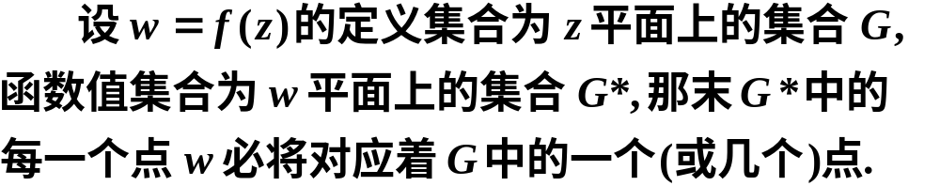
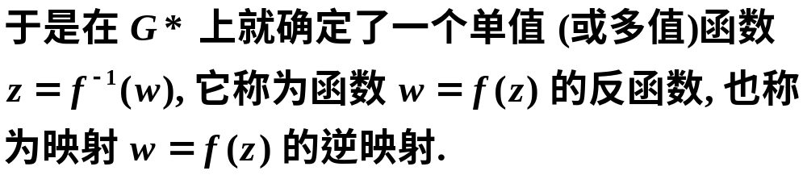
7. 反函数的定义:

Slide 11
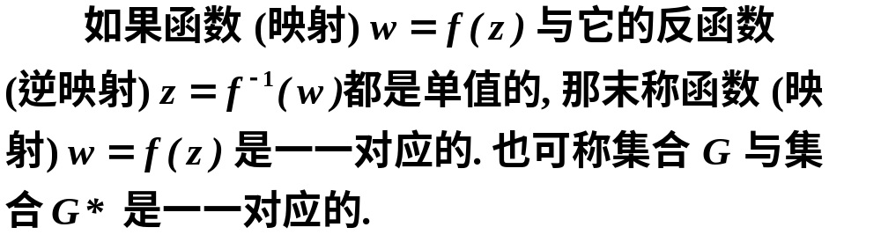
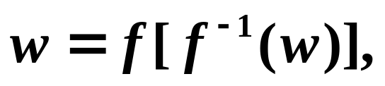

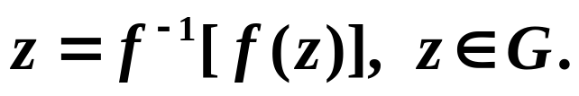
根据反函数的定义,
当反函数为单值函数时,

Slide 12
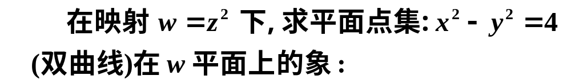


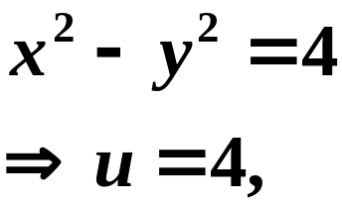





例1
解

Slide 13

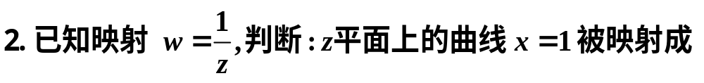

1. 已知映射w= z³ ，求区域 0<argz< 在平面w上的象。

Slide 14
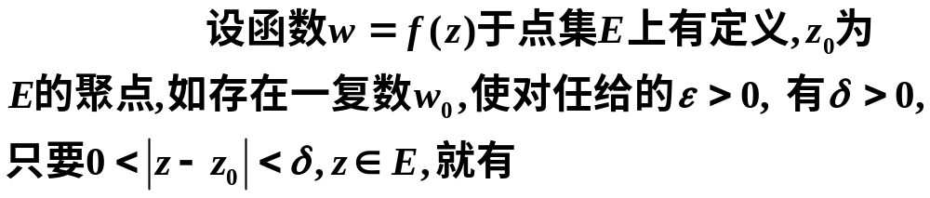
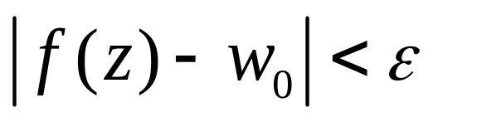
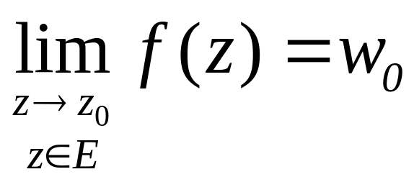
二 复变函数的极限与连续
1. 复变函数极限的定义
定义1.16
注意:

Slide 15




y
(z)
v
(w)
w0
x
u
o
o
几何意义:
当变点z一旦进入z₀ 的充分小去心邻域时,它的象点f(z)就落入w0的一个预先给定的ε邻域中。

Slide 16
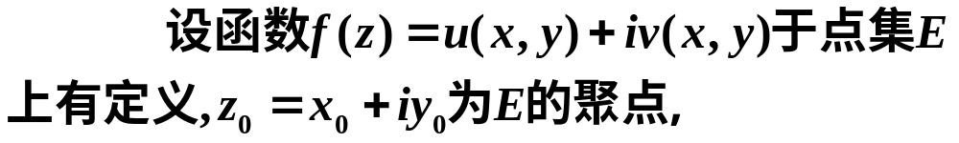
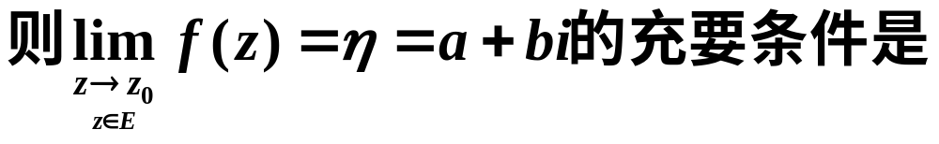
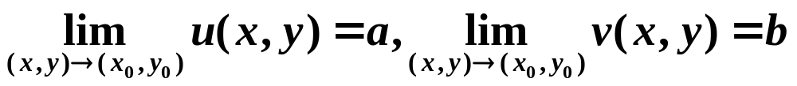
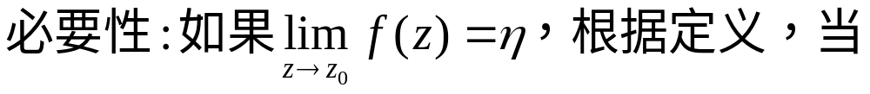
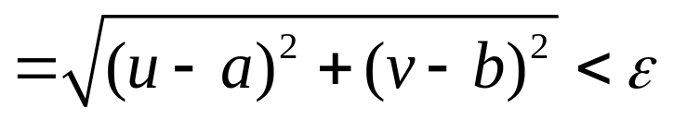
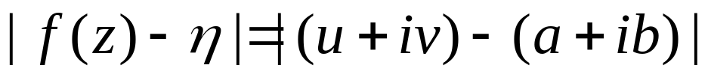
2.复变函数极限与其实部和虚部极限关系:
定理1.2
证明

Slide 17
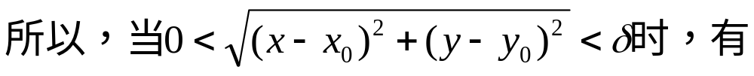
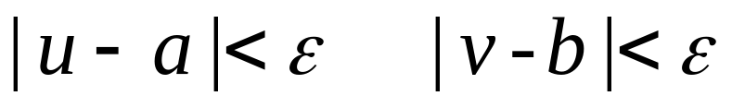
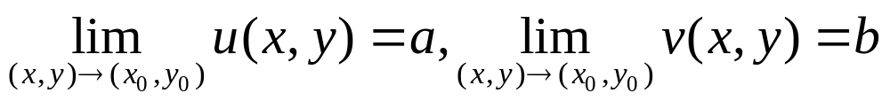
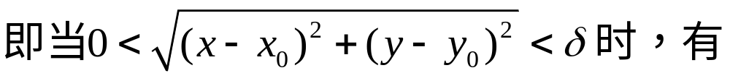
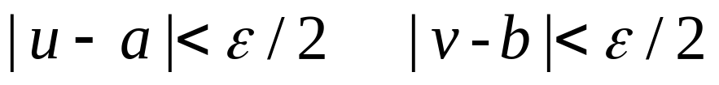
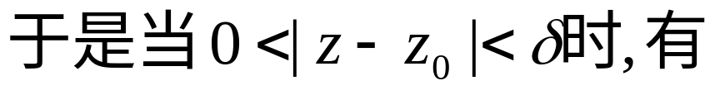
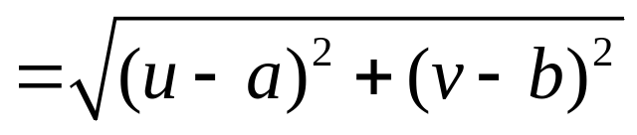


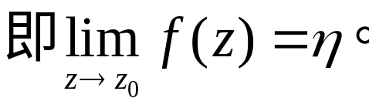

Slide 18
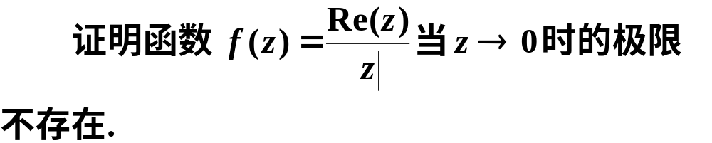
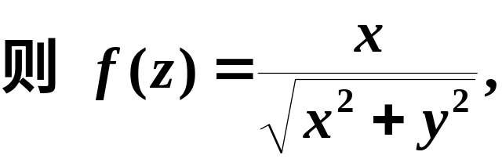

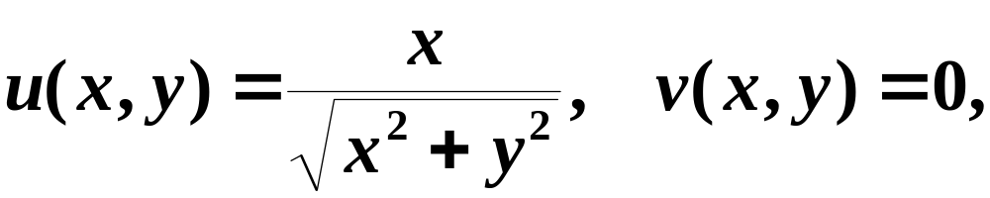
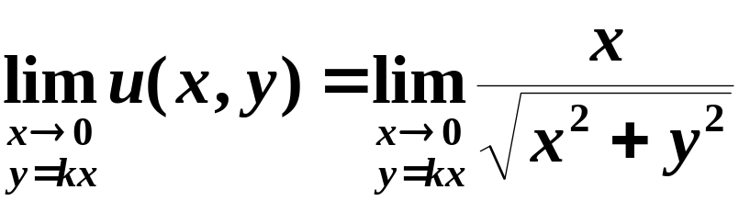
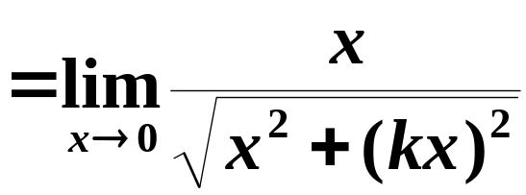
例2
证 (一)

Slide 19
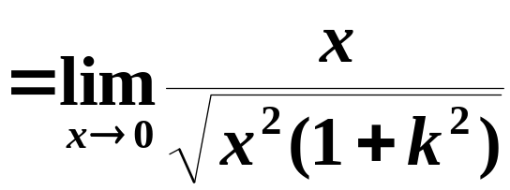
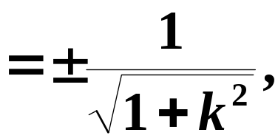

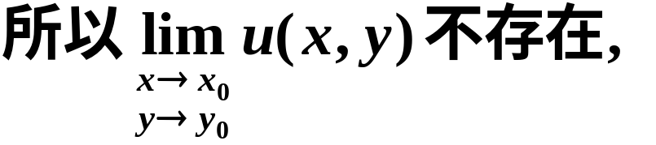
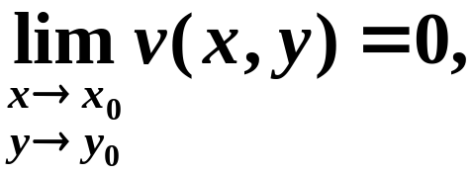
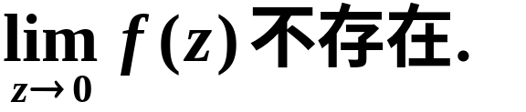

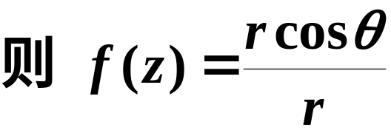

根据定理1.2可知,
证 (二)

Slide 20


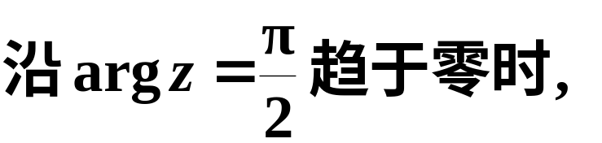

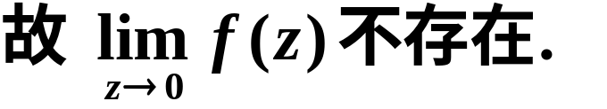

Slide 21
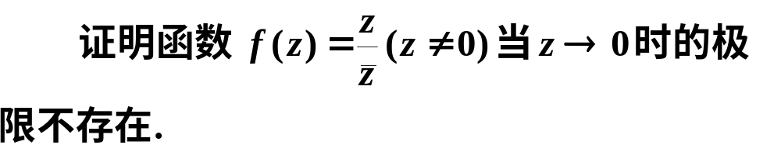

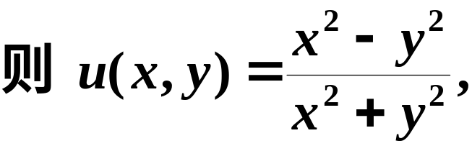
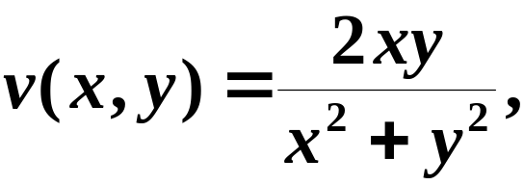
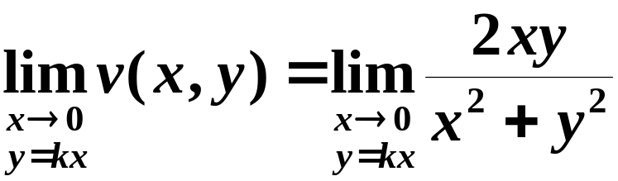

例2
证

Slide 22

根据定理1.2可知,

Slide 23





3 复变函数的连续性
定义1.17
定理1.3

Slide 24





例3

Slide 25














Slide 26




4 复变函数连续的性质
定义1.18
定理1.7

Slide 27
作业
P42 习题(一)
11,16

